Slide 1

Создание Телеграм чат бота
Над проектом работали:
Ежов Денис, Гайдур Роман

Slide 2
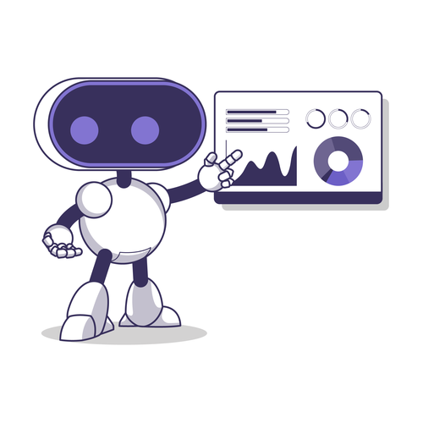
Актуальность
С недавних пор люди начали массово пользоваться новыми социальными сетями для общения с пользователями и друзьями. Из этого начинают появляться новые группы и сообщества. Однако, регулировать ими порой сложно или требует многих усилий. Для этого и был создан наш бот по регулировки групп S8.

Slide 3

Что должен уметь делать
Бот S8 направлен на усовершенствование групп и сообществ своими полезными и развлекательными функциями.
S8 будет иметь функции с регулировкой сообщений участников, например: обозначать запрещенные слова и последствия их применения, как предупреждение, мут или кик.
Также он будет иметь другие интересные функции, как: создавать картинки, решать споры и давать случайные советы

Slide 4
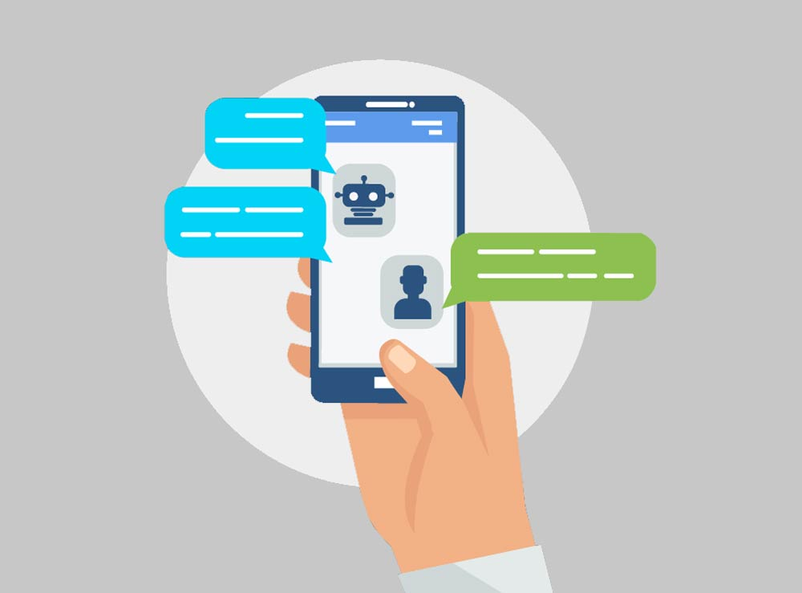
Чем отличается от других?
S8 бот направлен на выполнение многих нужных функций сразу в одном боте, когда другие специализируются только в определенных темах, что делает нашего бота более универсальным и также простым в использовании

Slide 5
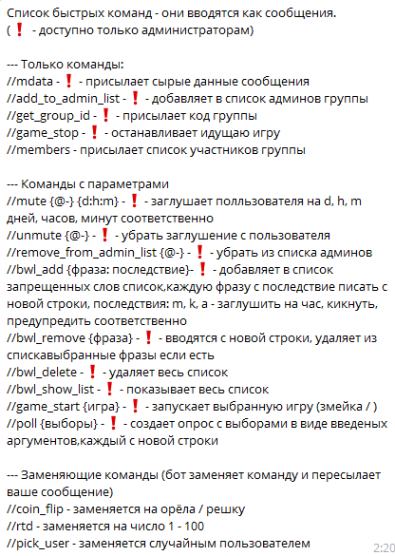
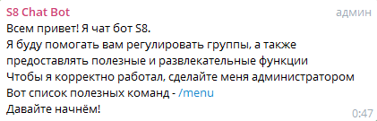
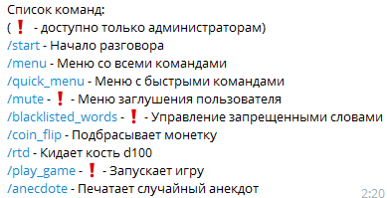
Функционал бота
Бот может работать и в личных сообщениях, и в группе
Имеет два типа команд: обычные и быстрые
Много команд для админов сообществ
Много использований
/start

Slide 6
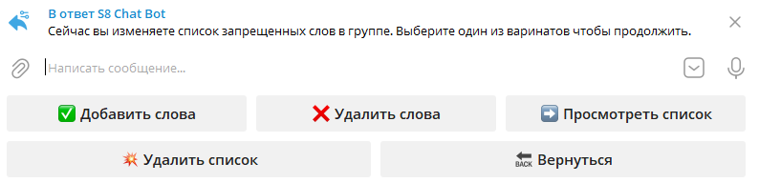
Украшения
В некоторых функциях с несколькими выборами выводится встроенная клавиатура. Она одноразовая и видит её только пользователь, выбравший команду

Slide 7

Работа с БД
Для корректной работы бота некоторые данные нам нужно вставить в собственную БД. Они создаются от id группы и выглядят примерно такого вида:
DB-1002026893479S8.db
В базе собираются данные всех участников группы, запрещенных слов и администраторов

Slide 8

Хостинг бота
Для того, чтобы бот работал беспрерывно, мы выбрали сайт для хостинга PythonAnywhere. Он прост в использовании и бесплатный, но не без ограничений в использовании памяти и работы

Slide 9
Заключение
Работа над данным проектом дала научила нас много новому в разработке ботов. Самыми главными навыками для создания бота такого типа стали: работа с ДБ, продумывание системы и интерфейса, и самое главное – тайм менеджмент

Slide 10
Спасибо за внимание!

